Slide 1
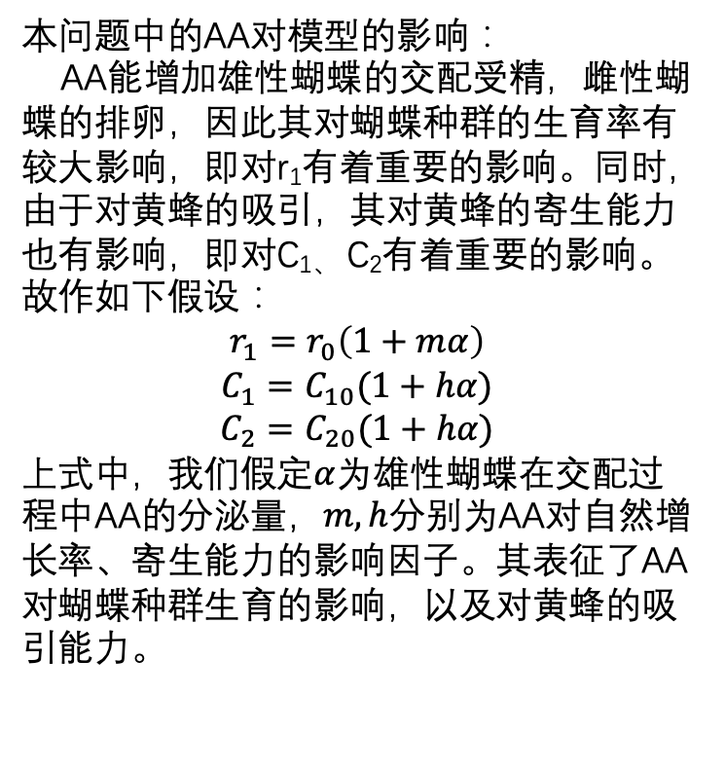
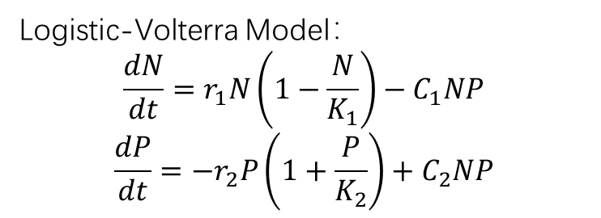

N: 蝴蝶种群数量，
K₁: 蝴蝶最大环境容纳量
r₁: 蝴蝶种群的自然增长率
C₁: 每个黄蜂对蝴蝶的寄生能力因子
P: 黄蜂种群数量
K₂: 黄蜂最大环境容纳量
r₂: 黄蜂种群的自然死亡率
C₂: 每个蝴蝶对黄蜂的供养能力因子
Logistic-Volterra Model：
$$\frac{dN}{dt}=r_{1}N\left(1−\frac{N}{K_{1}}\right)−C_{1}NP$$
$$\frac{dP}{dt}=−r_{2}P\left(1+\frac{P}{K_{2}}\right)+C_{2}NP$$
模型解释：
对于黄对于蝴蝶种群，其种群数量的增加量表达式可简化为上式，其中，第一项为种群在没有天敌的情况下的增长速度，由自然增长率与阻滞作用因子共同决定；而第二项为寄生黄蜂对种群增长的影响， 其影响大小取决于寄生能力，蝴蝶种群越多，黄蜂种群越多，寄生能力越强，导致蝴蝶种群的减少速度越快。蜂种群同理。
本问题中的AA对模型的影响：
AA能增加雄性蝴蝶的交配受精，雌性蝴蝶的排卵，因此其对蝴蝶种群的生育率有较大影响，即对r₁有着重要的影响。同时，由于对黄蜂的吸引，其对黄蜂的寄生能力也有影响，即对C_{1、} C₂有着重要的影响。
故作如下假设：
$$r_{1}=r_{0}\left(1+mα\right)$$
$$C_{1}=C_{10}(1+hα)$$
$$C_{2}=C_{20}(1+hα)$$
上式中，我们假定$α$为雄性蝴蝶在交配过程中AA的分泌量，$m, h$分别为AA对自然增长率、寄生能力的影响因子。其表征了AA对蝴蝶种群生育的影响，以及对黄蜂的吸引能力。
综上，在对模型进行求解与模拟之后，能够得到$α$与种群数量之间的关系。模型的解会趋于稳定值。在经过长时间的繁衍进化后， $α$值会在进化中发生变化，趋于使得蝴蝶种群数量达到最大稳定值。

